Slide 1
PREBROJAVANJE I PRAĆENJE LJUDI NA KAMERAMA VIDEO NADZORA
Mentor: Autor:
dr Đorđe Obradović Milica Zlatanović
RA150-2012

Slide 2
ZADATAK:
Potrebno je kreirati softver koji će imati mogućnost da izvršava probrojavanje i praćenje ljudi na kamerama video nadzora.

Slide 3
MOTIVACIJA:
Kako je sistem video nadzora postao deo svakodnevnog života, uvođenjem ovakvih sistema olakšavamo način poslovanja, smanjujemo greške koje nastaju kao posledica ljudskog faktora, a sa bezbednosnog aspekta sprečavamo neželjene situacije ili na profesionalni način otklanjamo sve greške koje nastaju nemarnim radom ili prouzrokovane nekim drugim faktorima. Sistemi video nadzora imaju konstantni rast u smislu tehničkih poboljšanja i mogudnosti, pa je tako velikim napretkom sistem dostigao nivo u kome ne postoje prepreke u rešavanju bilo kojih zahteva.

Slide 4
MODULI:
Učitavanje videa i inicijalizacija prvog frame-a.
Pripremanje frame-a za analizu pokreta.
Detekcija pokreta.
Prikazivanje rezultata.

Slide 5
PRIPREMANJE FRAME-A ZA ANALIZU POKRETA
Možemo izvršiti konvertovanje frame u crno-belo, ali nije neophodno.
Poželjno je uraditi resize frame-a i postaviti da maksimalna širina bude 400px zato što:
  Smanjujemo vreme potrebno da se izvrsi detekcija
  Poboljšavamo tačnost detekcije

Slide 6

DETEKCIJA POKRETA
  Detekciju pokreta vršimo HOG (Histogram of Oriented Gradients) deskriptorom.
  Prvo inicijalizujemo HOG deskriptor i nakon toga pozivamo SVM (Support Vector Machine) detector koji je obučen da pronađe ljude na slici.

Slide 7
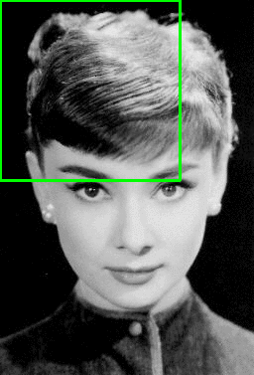
DETEKCIJA POKRETA
Detekciju ljudi vrsimo detectMultiScale metodom HOG dekriptora.
(rects, weights) = hog.detectMultiScale(image, winStride=(4, 4), padding=(8, 8), scale=1.05)
  Jedini obavezan parmetar ove metode je parametar image.
  winStride – Diktira korak x i y ose od „Sliding window“
Primer: An example of applying a sliding window to an image for face detection.

Slide 8
DETEKCIJA POKRETA
  Image pyramid – više-sklarna reprezentacija slike.
  Scale – Ovaj prametar kontroliše promenu veličine slike na svakom sloju piramide (Image pyramid).
  winStride i Scale su dva najbitnija prametra koje treba podesiti tačno. Ovi parametri imaju veliki uticaj, ne samo na preciznost detekcije već i na breznu vršenja detekcije.
  Što je vrednost parametra winStride manja, treba izvršiti evaluaciju više prozora.
  Što je vrednost parametra Scale veća, povećava se i broj slojeva u piramidi i takođe se poveća vreme koje je potrebno da se obradi slika.

Slide 9
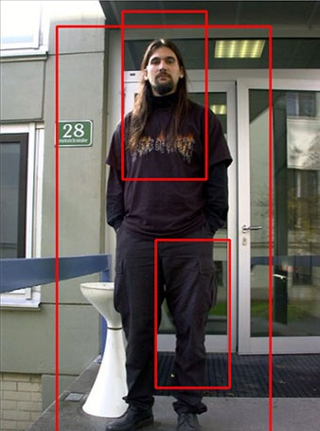
ISCRTAVANJE OKVIRA
Nakon detekcije ljudi, iscratavamo okvir i pratimo njihovo kretanje. Često može doći do preklapanja okvira tj. Postoji mogućnost da se u većem okviru pojave i manji.

Slide 10
ISCRTAVANJE OKVIRA
Da bismo izbegli preklapanje okvira koristićemo metodu non_max_suppression:
  pick = non_max_suppression(rects, probs=None, overlapThresh=0.65)
  Ova metoda potiskuje okvire koji imaju izraziti prag preklapanja.

Slide 11
PRIKAZIVANJE REZULTATA
Prikaz video snimka sa praćenjem i prebrojavanjem ljudi na kamarama video nadzora.

Slide 12
LITERATURA:
http://www.pyimagesearch.com/

